Slide 1
Formation à l’outil FINN
Willy Perrin- IPHC
AG THINK 2025

Slide 2


Général
Formation à l’IPHC du 8-10 octobre 2025
8 participants
Formation réalisé par Makarenalabs
  Entreprise Italienne
  Contact : enrico.giordano@makarenalabs.com
Objectif : « implémenter un réseau de neurone en utilisant l’outil FINN »

Slide 3
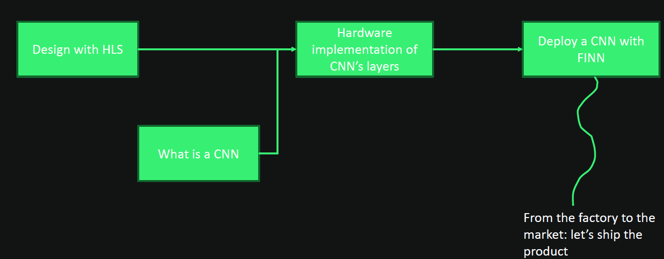
But
Prise en main de Vitis HLS
Qu’est-ce qu’un CNN et comment l’implémenter ?
Implémenter un CNN avec FINN

Slide 4
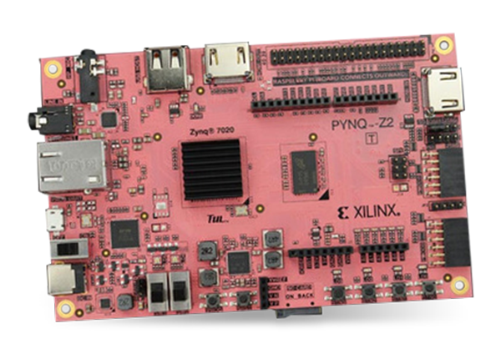
Prise en main de Vitis
Introduction a Vitis HLS
  Flot C/C++ -> RTL
  Importance des pragma
Implémentation d’un additionneur
  Pynq board

Slide 5
Introduction aux CNN
Introductions aux CNNs
  Architecture : Convolution, Pooling, activation…
  Entrainement : loss function, optimizers accuracy
  Quantification
Entrainement d’un CNN
  Tensorflow
  PyTorch

Slide 6
Construction d’un CNN
#2. define the CNN model
class CNNModel(nn.Module):
def __init__(self):
super(CNNModel, self).__init__()
self.conv1 = nn.Conv2d(1, 32, 3,padding=1) # 1 input channel (grayscale), 32 output channels, 3x3 kernel
self.pool = nn.MaxPool2d(2, 2) # 2x2 max pooling
self.conv2 = nn.Conv2d(32, 64, 3,padding=1) # 8 input channels, 16 output channels
self.fc1 = nn.Linear(64 * 7 * 7, 64) # (input_size, output size) # Fully connected layer
self.fc2 = nn.Linear(64, 10) # Output layer for 10 classes
def forward(self, x): # fonction appelé automatiquement, doit avoir ce nom !
x = self.pool(torch.relu(self.conv1(x))) # Conv1 + ReLU + Pooling
x = self.pool(torch.relu(self.conv2(x))) # Conv2 + ReLU + Pooling
x = x.view(-1, 64 * 7 * 7) # Flatten the tensor
x = torch.relu(self.fc1(x)) # Fully connected layer + ReLU
x = self.fc2(x) # Output layer
return x
model = CNNModel()
#2. build cnn model
model = models.Sequential([
layers.Conv2D(8, (3,3), activation='relu',input_shape=(28,28,1)),#1st parameter is number of filters, 2nd is kernel size
#le nombre de filtres est choisi en fonction de la complexité des images
# dois toujours être une puissance de 2 (8,16,32,64...)
#le kernel size est souvent (3,3) ou (5,5)
layers.MaxPooling2D((2,2)),
layers.Conv2D(16, (3,3), activation='relu'),
layers.MaxPooling2D((2,2)),
layers.Flatten(),
layers.Dense(64,activation='relu'),
layers.Dense(10, activation='softmax')#10 classesfor digits 0-9
])
Tensorflow
PyTorch

Slide 7
Implémentation avec FINN
FINN : framework open-source (AMD)
  Implémenter un NN quantifier dans un FPGA
  Très adapté aux CNNs
Brevitas : Librairie PyTorch de quantification
  Quantification Aware trainnig (QAT)
  Obligatoire pour FINN
Définition NN
(PyTorch)
Quantification et exportation
(Brevitas)
Compilation
(FINN)
Synthèse
(Vivado)
Flot de conception

Slide 8
Conclusion
Formation sur 3jours
  8 personnes formées
Prise en main de plusieurs outils
  Python (pytorch, tensorflow, Brevitas)
  Vitis HLS
  FINN
Meilleurs compréhension des réseaux de neurones
  Ce que c’est
  Comment le construire

Slide 9

Merci pour votre attention !

